Slide 1
为分会的成功做好计划
(全球会员发展措施)

Slide 2
聚集一起是个开始； 保持团结是进步； 共同奋斗则是成功。
- 亨利 福特
2

Slide 3
分会的全球会员发展措施
建立一个团队
建立一个愿景
建立一项计划
建立成功
1
建立一个分会领导团队
2
建立一个愿景、评估需求并设定目标
3
建立一个计划来实现我们的目标
4
建立成功
3

Slide 4
建立一个分会领导团队
现任领导人：找出能够执行和领导此策略发展的人。
未来领导人：包括能担任未来领导人的狮友。 曾担任领导职位、可提供洞察力、支持并对分会的未来感兴趣的狮友。
对会员进行一个民意投票：全面了解贵分会的需求。寻找代表分会的各类会员的交集，或在较小分会中鼓励尽可能多的会员（老会员、新会员、年轻狮友、专业人士）参与，了解他们的需求并发挥他们的才能。
4

Slide 5
建立一个愿景、评估需求并设定目标
增加分会会员
通过新的服务机会重振您的分会
以新会员振兴您的分会
在领导发展及分会运作中追求卓越
与社区分享贵分会的工作成绩
2
3
1
4
5

Slide 6
SWOT 分析
发挥我们的优势
管理我们的劣势
利用机会
减少威胁的影响
6
Notes:
Use the SWOT Analysis to identify needs and strategize goals.

Slide 7
SWOT分析简介
本简短课程将使您对 SWOT 分析有基本认识，并了解为何 SWOT 分析对发展愿景、目标或行动计划有帮助。
7

Slide 8
专注的领域
8

Slide 9
专注领域 1
以新会员振兴分会
讨论问题
有什么可以扩大会员发展的机会？
我们需要做些什么来更好地招募会员？
会员为什么不加入我们的分会？
人们为什么加入我们分会?
9

Slide 10
专注领域 2
以新的服务机会重振分会
讨论问题
分会的服务方案与目前的社区需求相关吗？
会员们热忱并积极地参与服务方案吗？
分会的领导接受会员提出的新的服务构想吗？
我们的服务方案是否吸引新会员？
10

Slide 11
专注领域 3
在领导力发展及分会运作中表现卓越：
讨论问题
分会干部是否参加他们职位的培训？
会员受到鼓励担任领导职务吗？
会员固定出席和参与分会活动吗？
是否需要重新考虑分会例会的形式?
11

Slide 12
专注领域 4
与社区分享贵分会的工作成绩
讨论问题
分会在社交媒体（Facebook、Instagram、Twitter）上活跃吗？
贵分会有电子分会会所或网站吗？
您如何让公众知道您们的各项活动？
我们是否有提供鼓励人们加入的欢迎信息？
12

Slide 13
建立一个愿景、评估需求并设定目标
评估需求并设定目标
通过 SWOT分析，确定需求并制定策略目标以解决需求。
13

Slide 14
aa
左边的这些类别中，哪些是现有或目前做得好的？
发挥我们的优势
新会员
社区方案
领导发展及分会运作
与社区分享贵分会的工作成绩
14

Slide 15
aa
管理我们 的劣势
哪些现有或目前在做的项目是能够改善的？
新会员
社区方案
领导发展及分会运作
与社区分享贵分会的工作成绩
15

Slide 16
aa
贵分会有哪些机会，能通过促进义工参与来招募会员并扩大其服务影响？
利用机会
新会员
社区方案
领导发展及分会运作
与社区分享贵分会的工作成绩
16

Slide 17
aa
减少威胁 的影响
有哪些在贵会以外发生的事可能会影响您们的成功？
新会员
社区方案
领导发展及分会运作
与社区分享贵分会的工作成绩
17

Slide 18
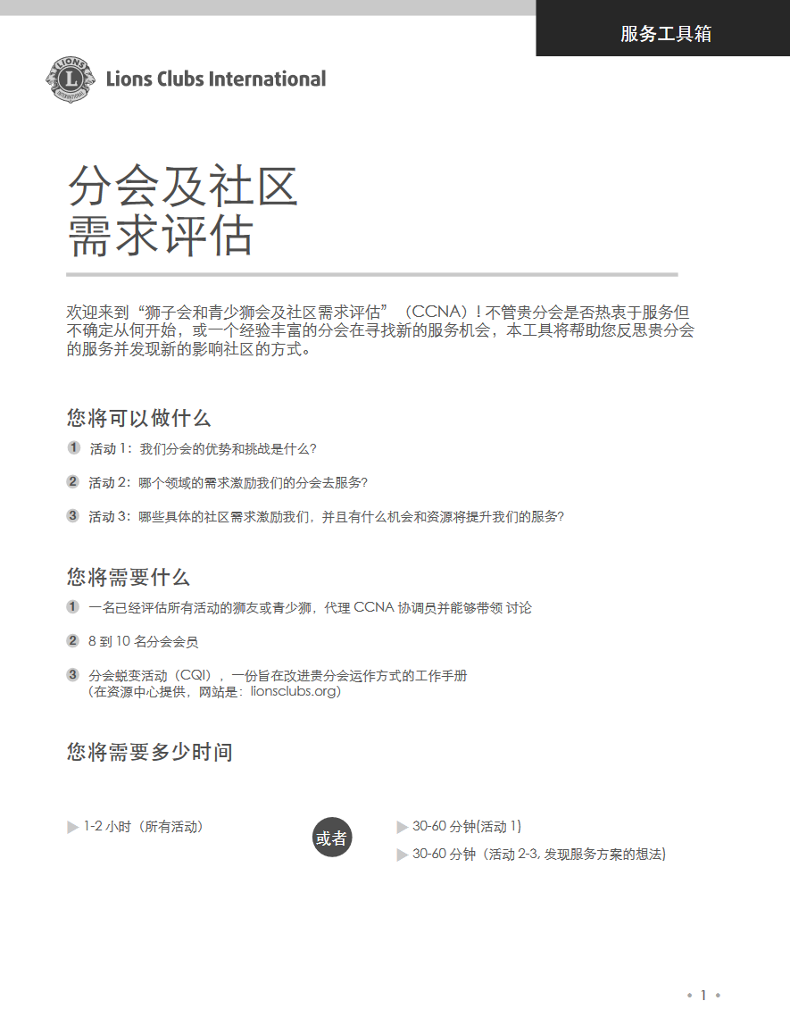
资源
18

Slide 19
资源
19

Slide 20
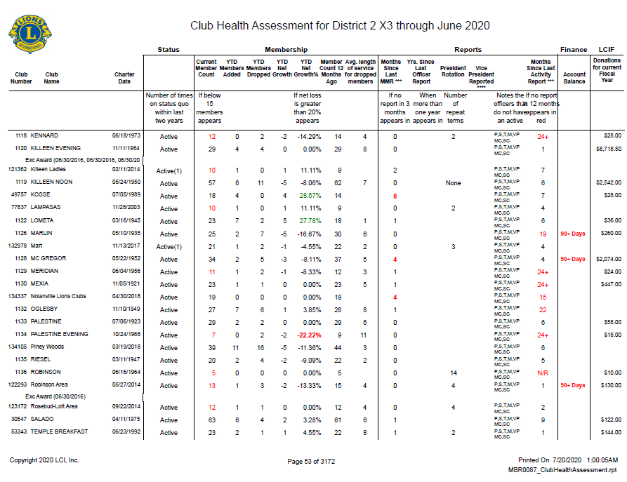
资源
分会地位
会员净增/减
LCIF 捐款
干部轮换
报告的历史
服务报告
20

Slide 21
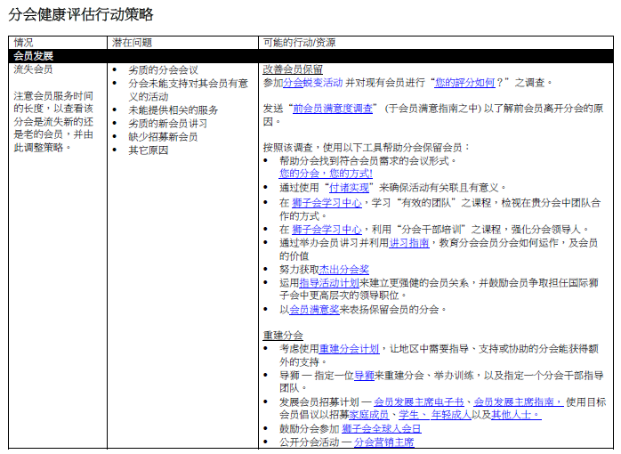
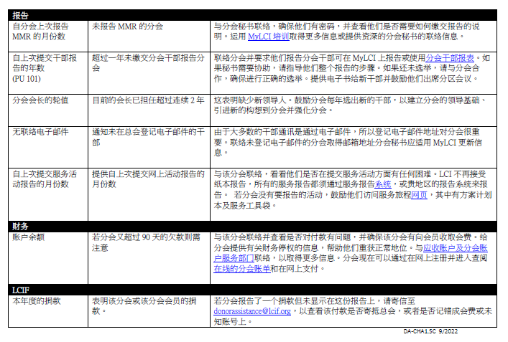
资源
21

Slide 22
建立目标
22

Slide 23
设定目标之课程
有许多人没有达成目标，因为他们未建立有效目标。 在此课程中，您将会学习如何去做。 您将完成定义目标、撰写行动计划，以及管理目标以获得最佳结果的流程。 课程结束时，您将踏上成功之路。
23

Slide 24
S
M
A
R
T
S
M
A
R
T
具体的
可衡量的
可行动的
现实的
有时限的
确保目标明确。
基准和进展必须是可衡量的。
每个目标都必须是可以实现的。
具有挑战性但并非不现实的。
有概述进展日程的时间表。

Slide 25
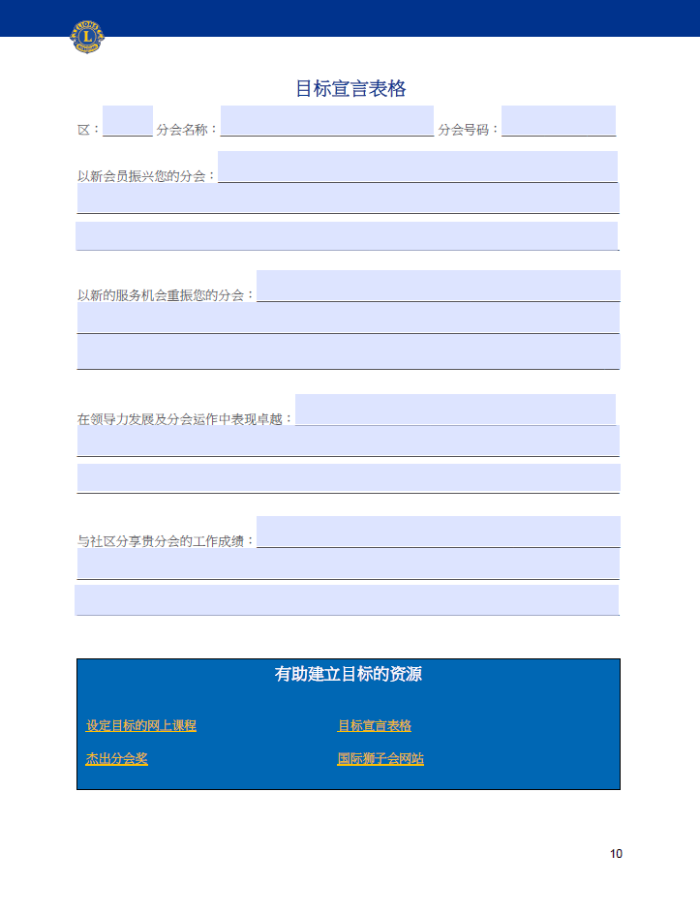
aa
目标宣言
表格
25

Slide 26
设定目标的资源
狮子会学习中心里的设定目标之课程
Lions International 网站
26

Slide 27
建立一个计划来实现 我们的目标
27

Slide 28
建立一个计划来实现我们的目标
每个地区
何事？(目标宣言)
如何做？(行动步骤)
何时？(完成截止日)
人物? (行动负责人)
您如何知道? （您如何知道工作已完成）
列出你将为实现目标所采取的步骤，以制定您的行动计划。
此步骤将总结目标将如何实现（行动步骤）、每个步骤何时会完成、谁将负责该步骤、及如何确定每个步骤已经完成。《行动计划工作表》是个可以用来制定计划，以实现每项目目标工具。每个目标的计划放在一起，就构成了您的 愿景。
28

Slide 29
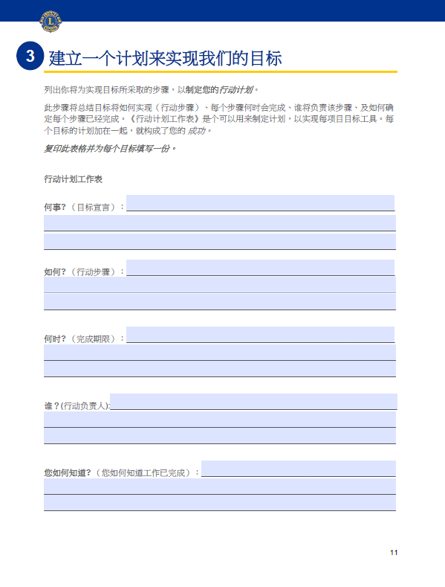
aa
行动计划 工作表
复印此表格并为每个目标填写一份
29

Slide 30
建立成功
30

Slide 31
建立成功
实施计划，衡量成功之余，别忘了庆祝！
只要执行此计划，您在制定清晰的愿景上的投入将是值得的。
分享
支持
认可
评估
改变
31

Slide 32
建立成功
要成功，就需要：
分享贵分会的愿景给所有分会会员，以便他们意识到分会想要实现什么，以及他们在达成分会目标中的角色。对于任何分会的健康和活力而言，其会员感到与分会的成功息息相关是很重要的。
支持会员致力于该计划，确保会员拥有成功所需的资源。领导人应主动联系会员，确保他们感到受支持，并获得所需的指导。
认可里程碑，使成员感到被重视，并知道他们正在朝着正确的方向前进。每个旅程都始于迈出的第一步。经常让会员放心，以保持他们的动力和参与度。不要保密您的成功！与您的社区分享成功，让志同道合的人（和潜在会员）参与其中！
分享
支持
认可
评估
改变
32

Slide 33
建立成功
要成功，就需要：
评估这项计划。定期地评估您的计划也是很关键。当情况发生变化时，您的计划也需要修改。建立最初的「愿景」只是一个开始。通过衡量进展和定期收集分会会员的反饋，可保持它的活力和相关性。这就是您实现想要之结果的方法。
改变这项计划。不要害怕因机会不断变化而更改计划，以便保持计划的相关性。定期重新审查计划、评估需求，并完善行动步骤。让参与计划的成员参与决策，以便他们保持参与并做出承诺。
分享
支持
认可
评估
改变
33

Slide 34
记得庆祝
34

Slide 35
记得庆祝
LCI商店 是为庆祝活动订购证书、奖牌和其他物品的简便方法。如果您对分会用品有进一步的问题，请发送电子邮件至orderdetails@lionsclubs.org.
您将如何庆祝?
35

Slide 36
谢谢！
36

